Slide 1


Воспитатель :
СП д/с «Солнышко»
Пешкова Светлана Анатольевна
Арт-терапивтическая технология
в работе с детьми.

Slide 2
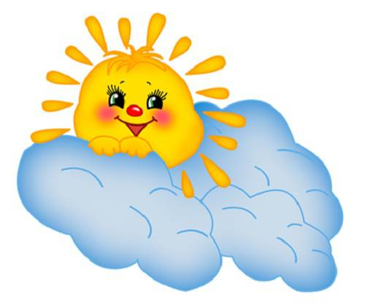



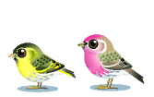

Цель: повышение профессиональной компетентности педагогов в вопросах взаимодействия с детьми, которые испытывают трудности в общении

Slide 3




Задачи:
Познакомить с опытом использования арт-терапевтических технологий на практике.
Создать положительный эмоциональный климат в коллективе при помощи методов арт-терапии.
Развивать профессионально-творческую активность.
Создать условия для индивидуальной и коллективной работы, раскрыть внутренний потенциал каждого педагога.

Slide 4
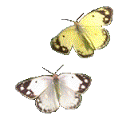
Арт-терапия
(лат. ars — искусство, греч. therapeia — лечение) представляет собой методику лечения и развития при помощи художественного творчества.
Цель: гармонизация развития личности через развитие способности самовыражения и самопознания.
.

Slide 5
Показания для проведения детской арт-терапии:
• упрямство;
• агрессия;
• страхи; тики, заикание, навязчивости и др.;
• частая смена настроения;
• задержки речевого и психического развития;
• кризисные ситуации;
• трудности в общении со сверстниками и/или взрослыми;
• возбудимости или апатичности;
• подготовки к детскому саду / школе и периоде адаптации;
• потери родительского контроля над ребенком, непослушании.
• застенчивости и неуверенности в себе;
• агрессивность;
• гиперактивность;

Slide 6
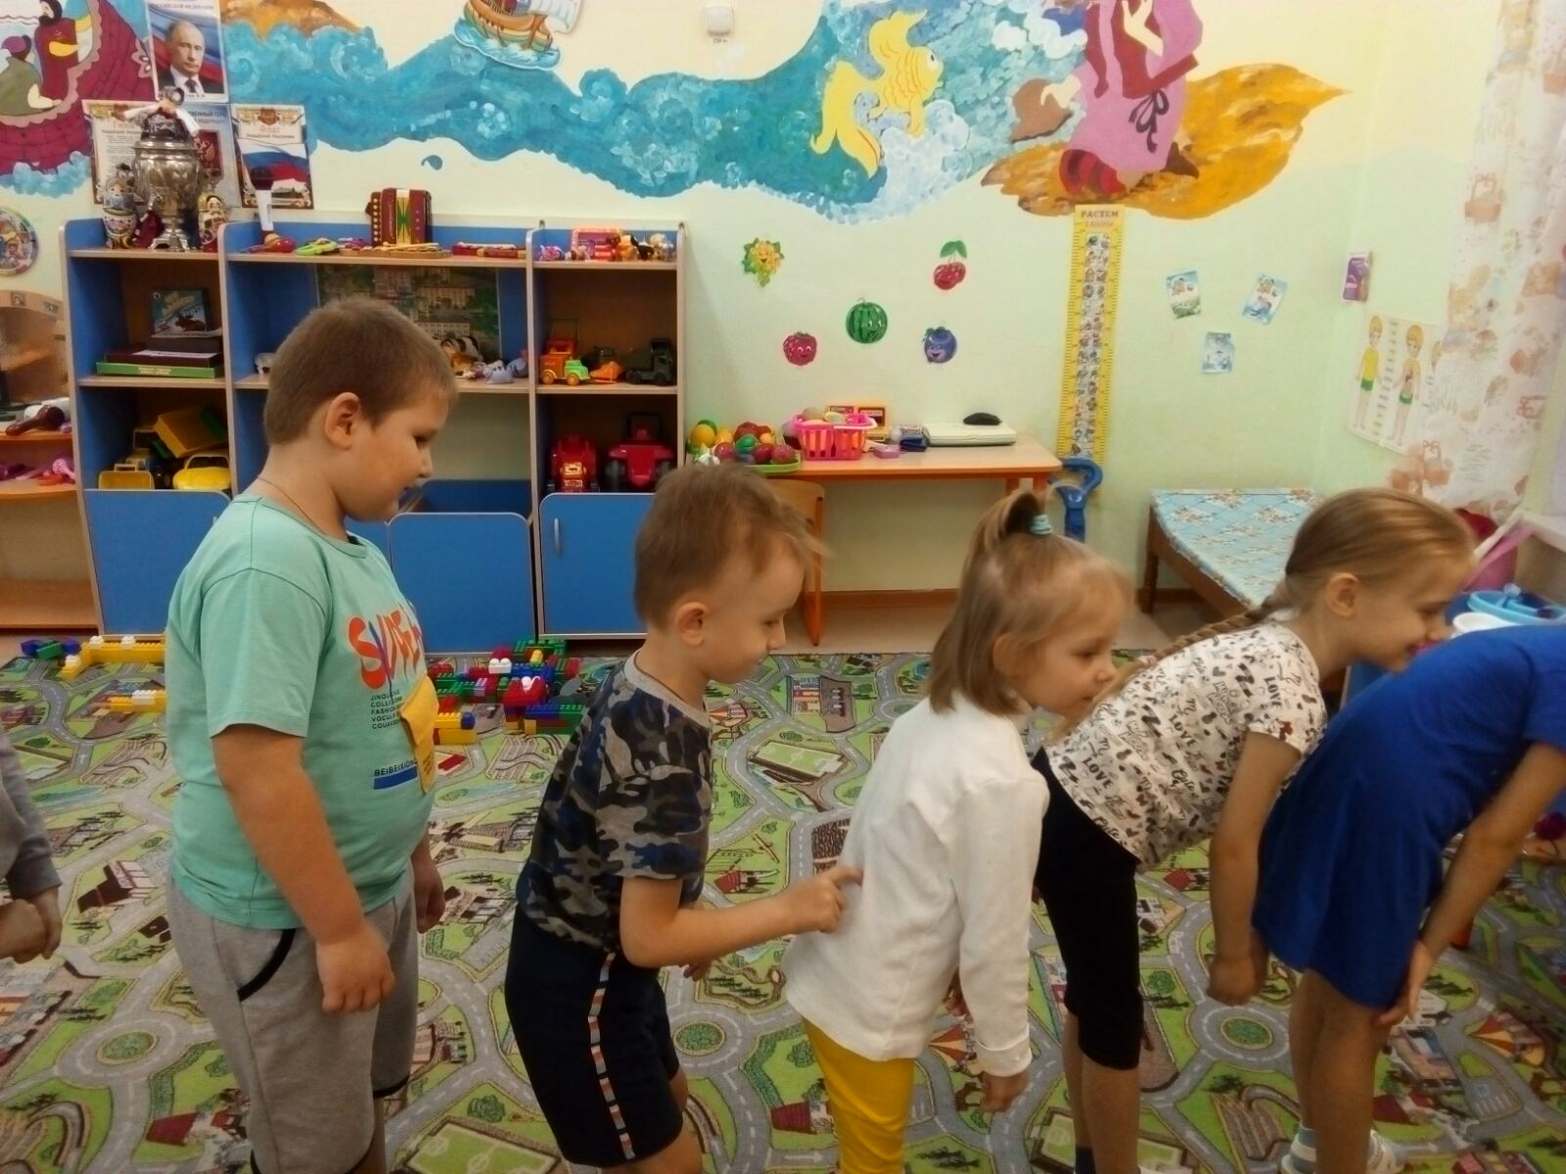
Сказкотерапия
интеграции личности, развития творческих способностей, расширения сознания, совершенствования взаимодействия с окружающим миром. С помощью сказкотерапии разрешают внутренние конфликты и снимают эмоциональное напряжение, изменяют жизненную позицию и поведение.

Slide 7
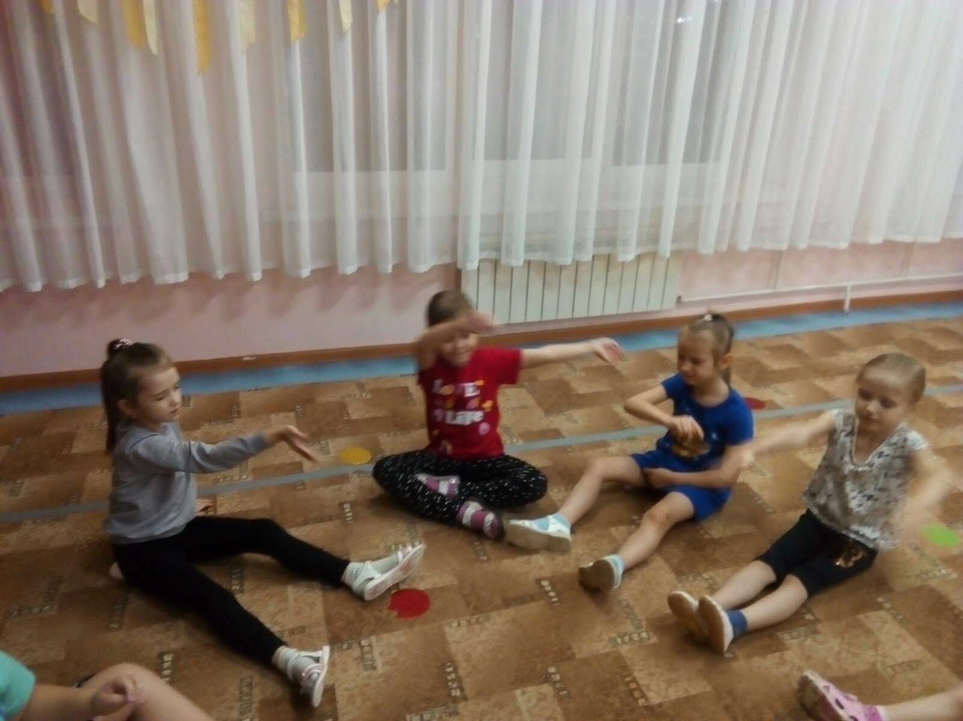
Музыкотерапия
при коррекции нарушения общения. Контакт с помощью музыки безопасен, ненавязчив, индивидуализирован, снимает страхи, напряженность.

Slide 8
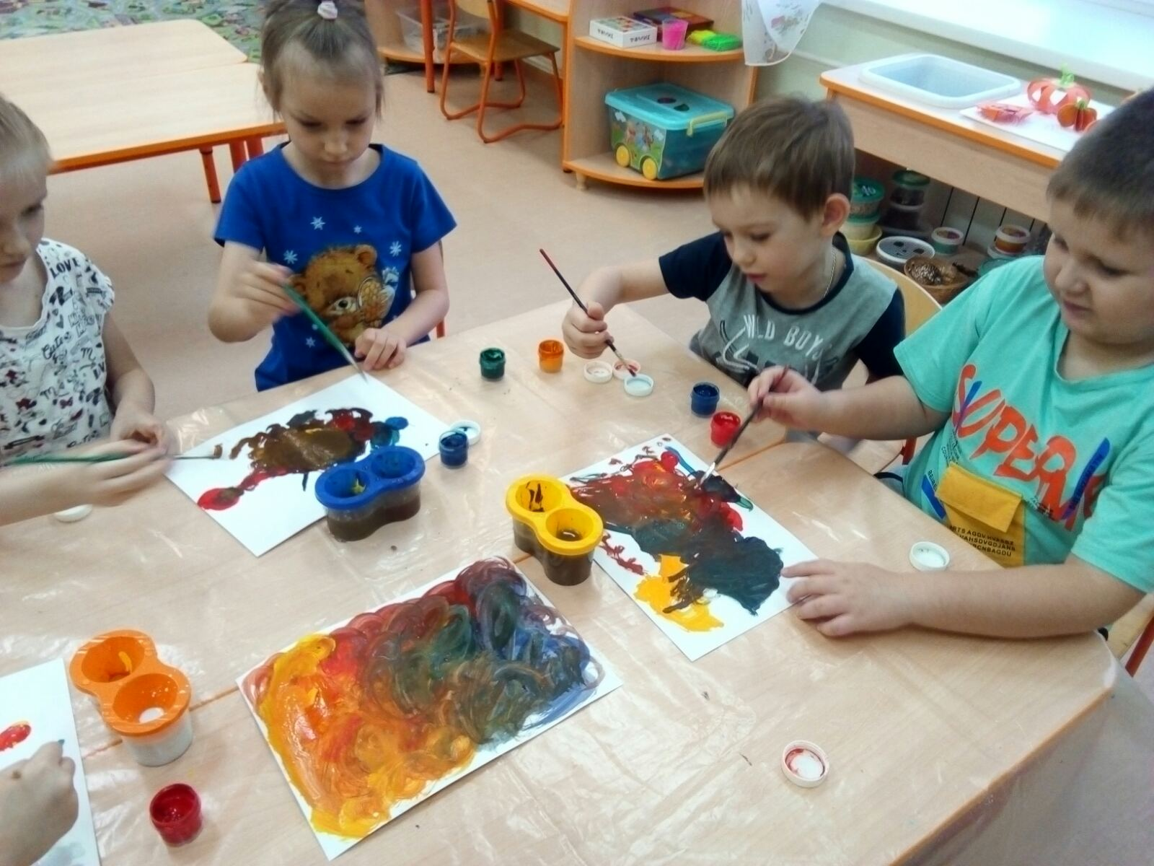
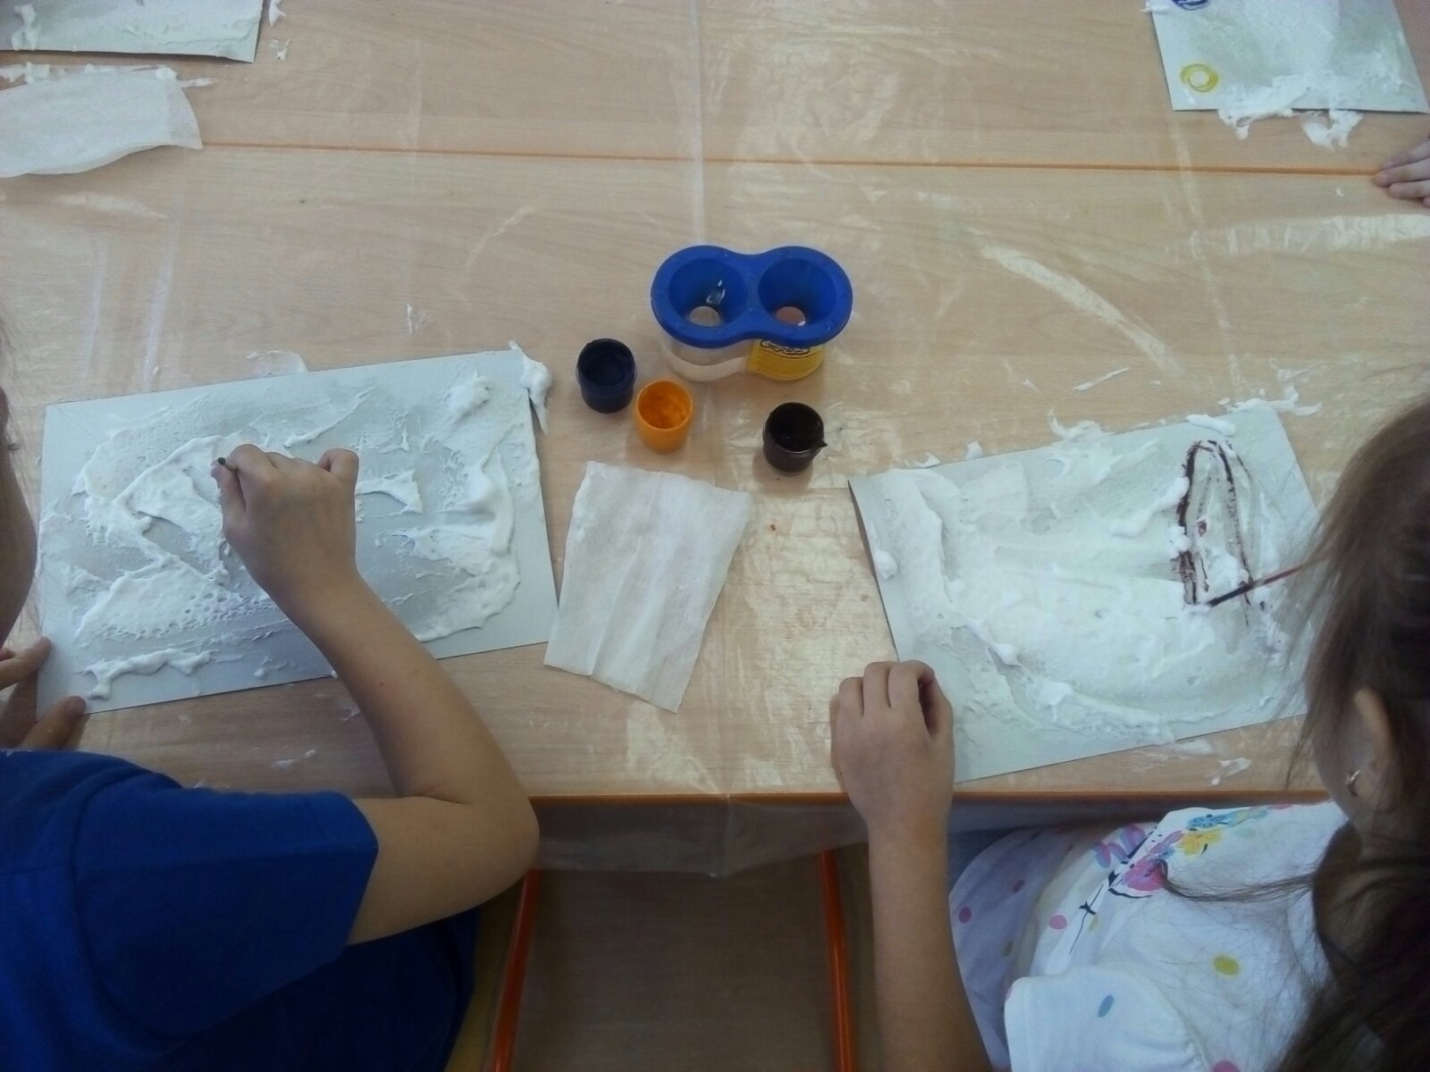
Изотерапия
для самовыражения, проявления чувств,позволяет максимально реализовать творческие способности. Благодаря рисованию, ребенок легче воспринимает болезненные для него события.
Танцетерапия — для выражения чувств и эмоций в свободном движении и импровизации под музыку.

Slide 9

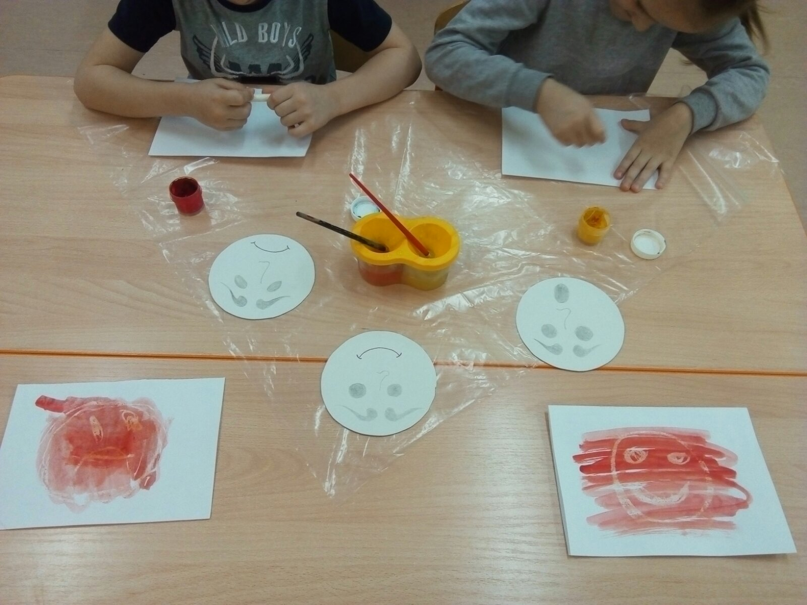

Slide 10
Спасибо за внимание!

